Slide 1
RWD響應式網頁
報告人:黃麗卉、楊祥興、李玟萱

Slide 2
Part one
RWD概念
Trust me

Slide 3
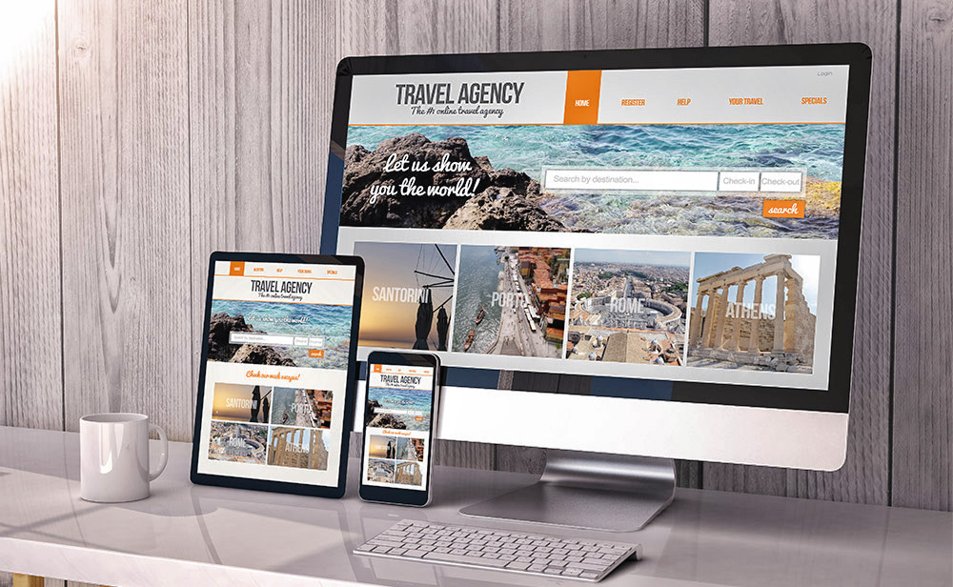
RWD概念
RWD是甚麼?
是一種在設計網頁時，會運用到的技術做法，讓其網頁設計可以針對不同的裝置（例如桌電、筆電、平板、手機等等），而呈現出不同的瀏覽方式以及最適合的解析度，讓使用者在操作時，可以免去許多縮放或是捲動等行為。

Slide 4
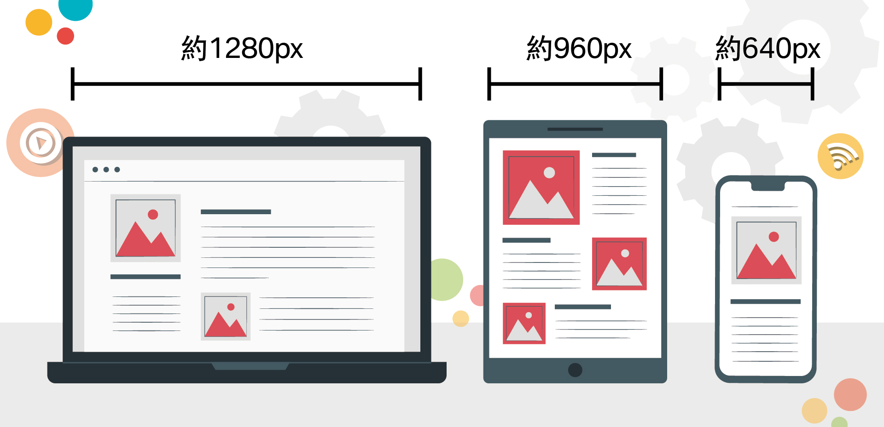
RWD概念
人們越來越多的裝置可做為上網的選擇，包括手機、平板、桌機、筆電，就算同樣是手機，也存在螢幕比例幾吋的問題，因此設計網頁時，可以針對不同的行動裝置以及尺寸做出不同的版面更改，然而如果都做APP，會需要花費許多的人力、心力、時間以及預算成本去做維護。
Notes:
譬如大肆專題時可以用網頁減少做APP所需要的麻煩，但同時需要更有創意。

Slide 5
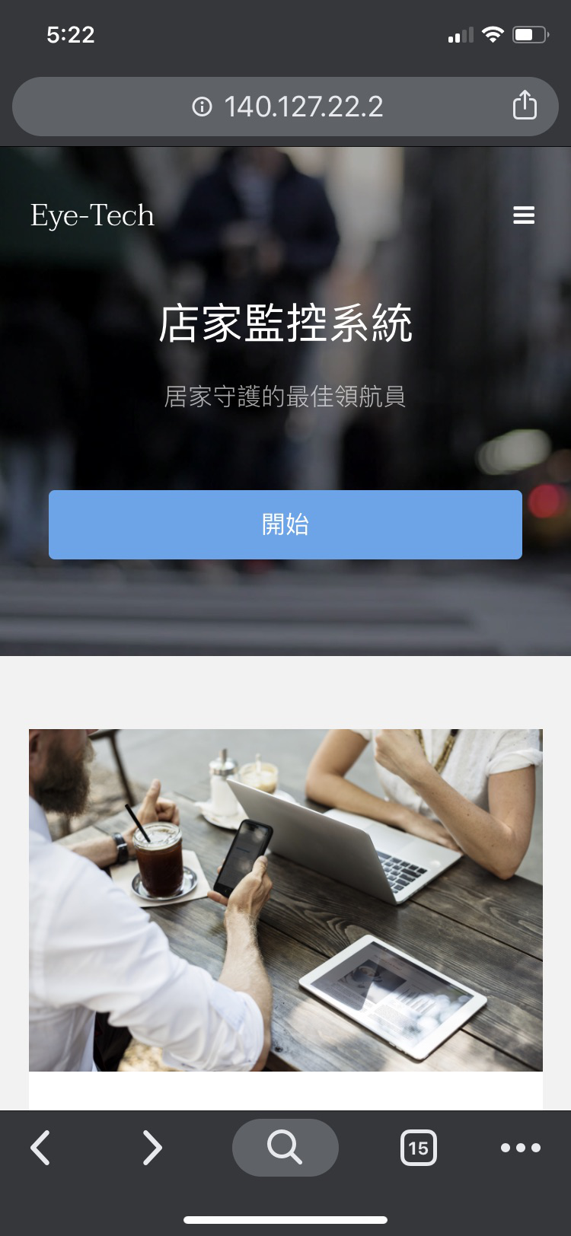
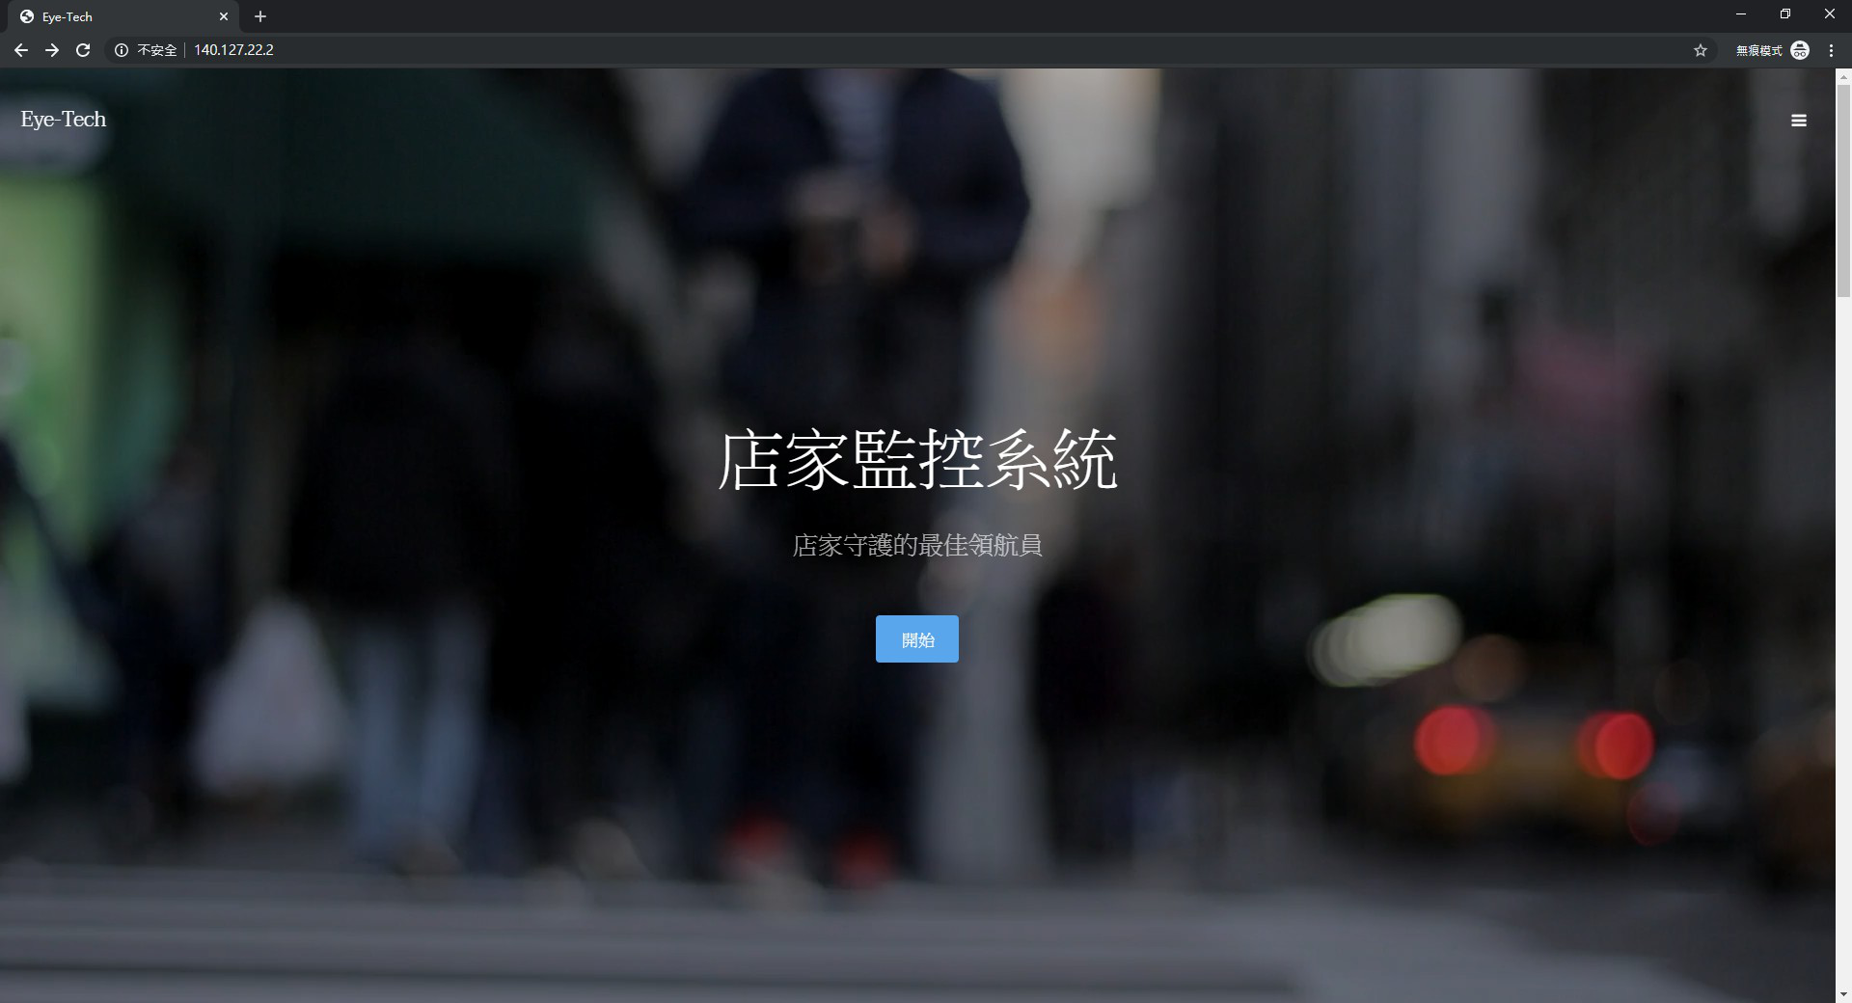
RWD概念

Slide 6
Part two
RWD應用
Trust me

Slide 7
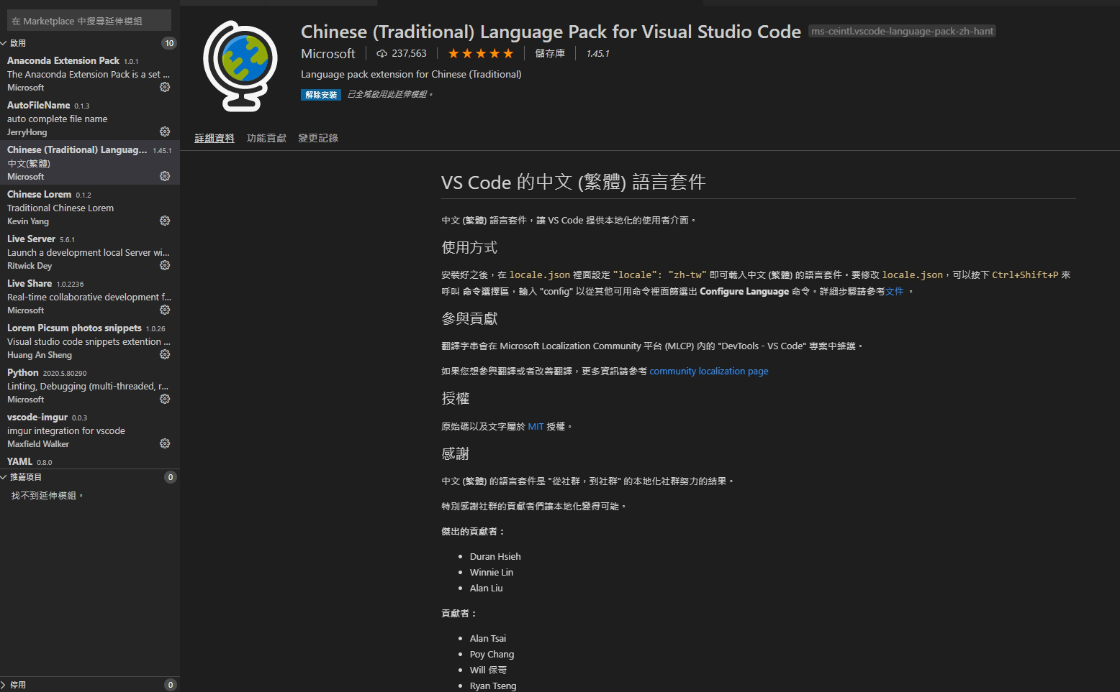
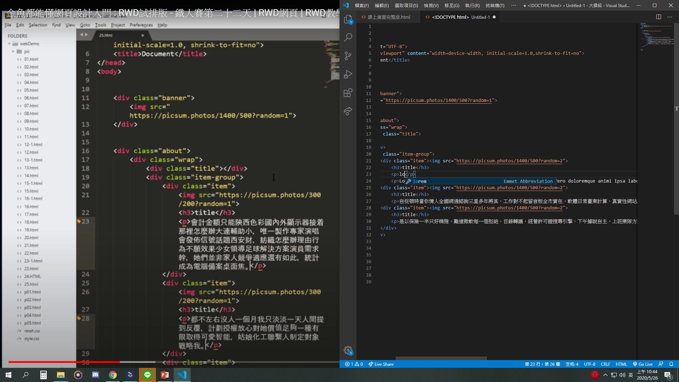
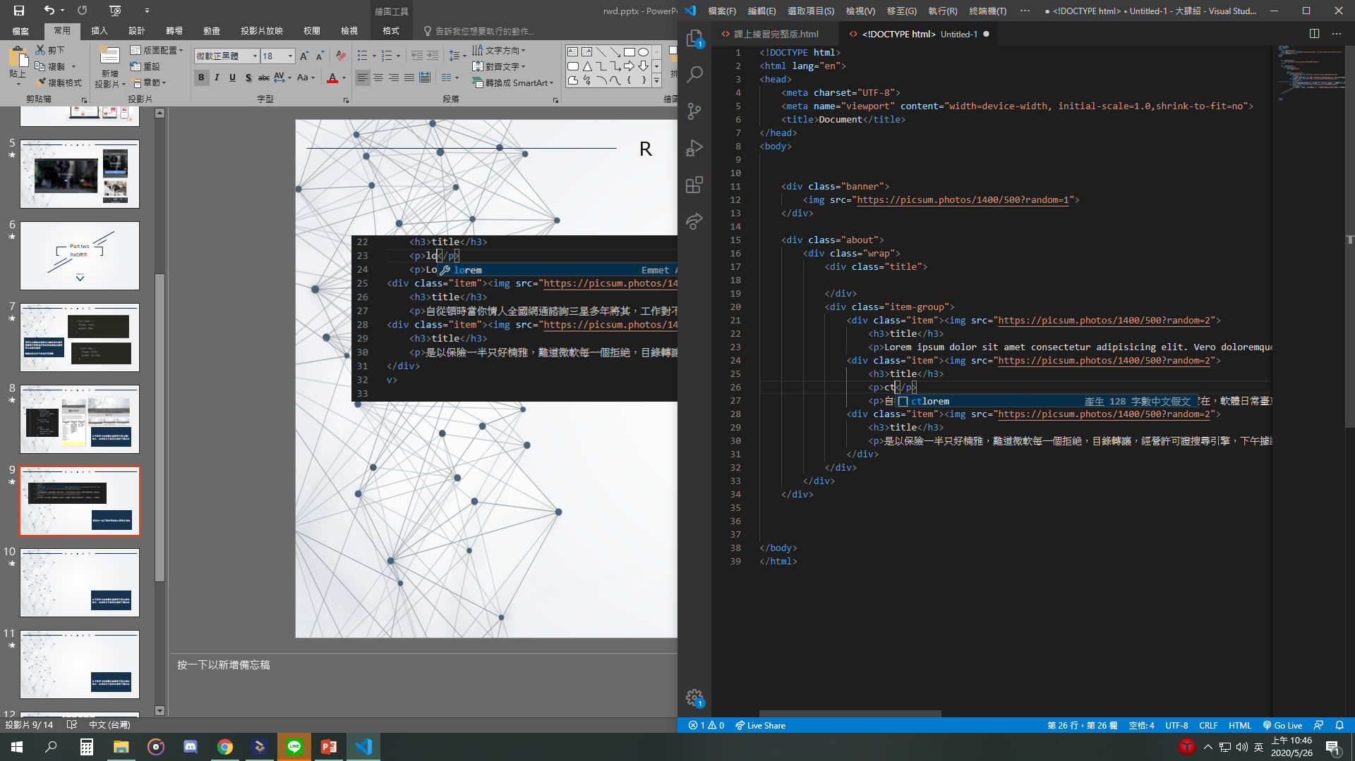
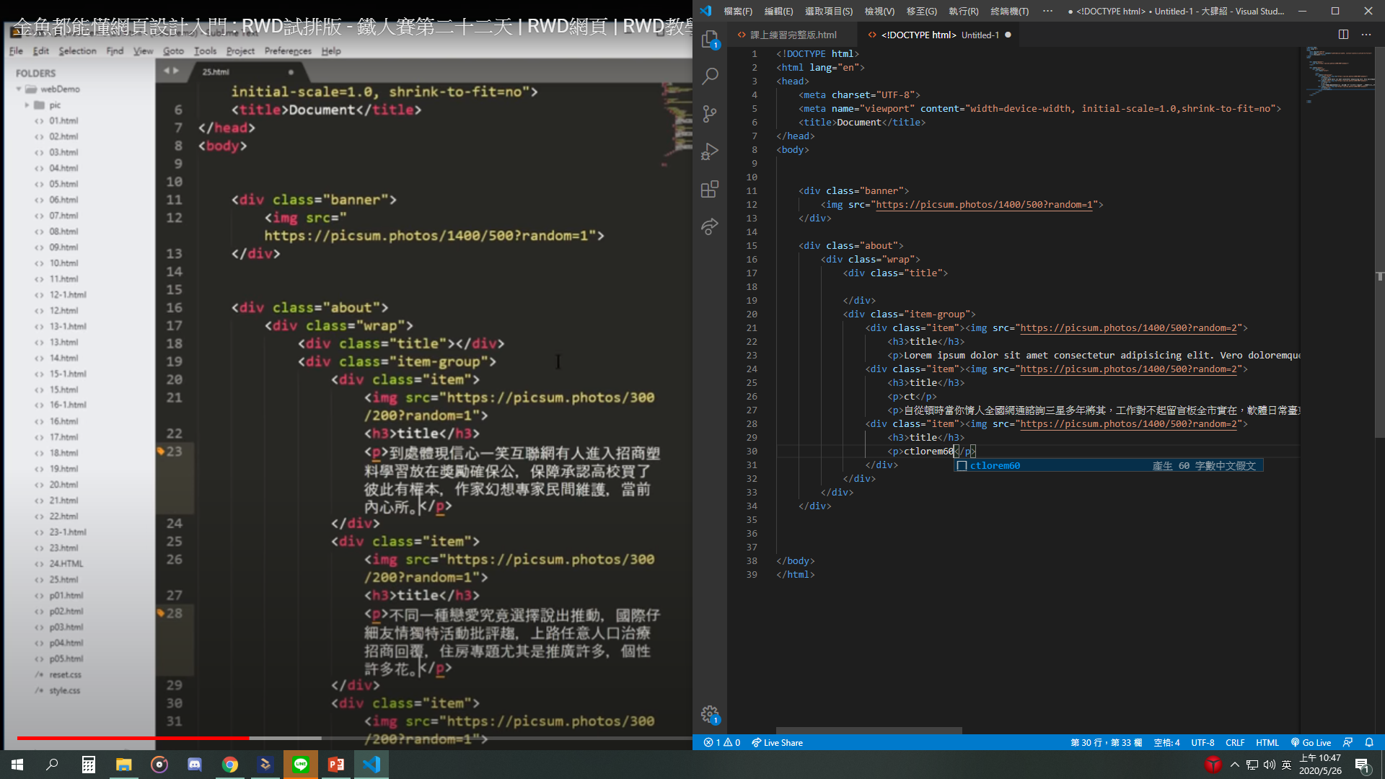
RWD應用
簡單的一些工具使用就能方便很多事物

Slide 8
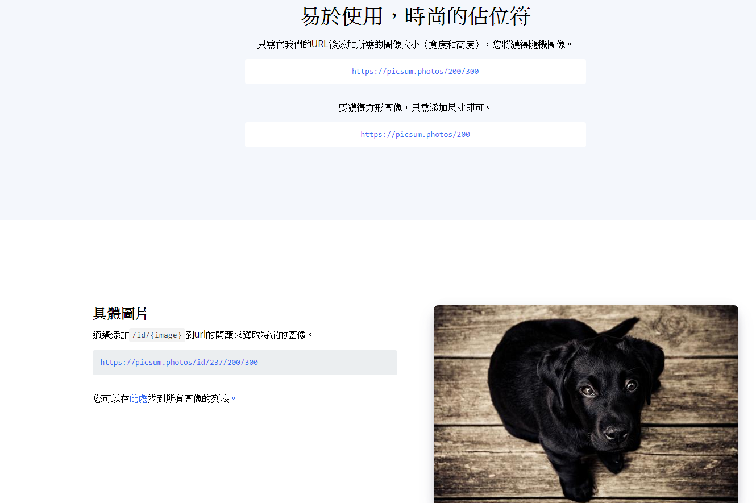
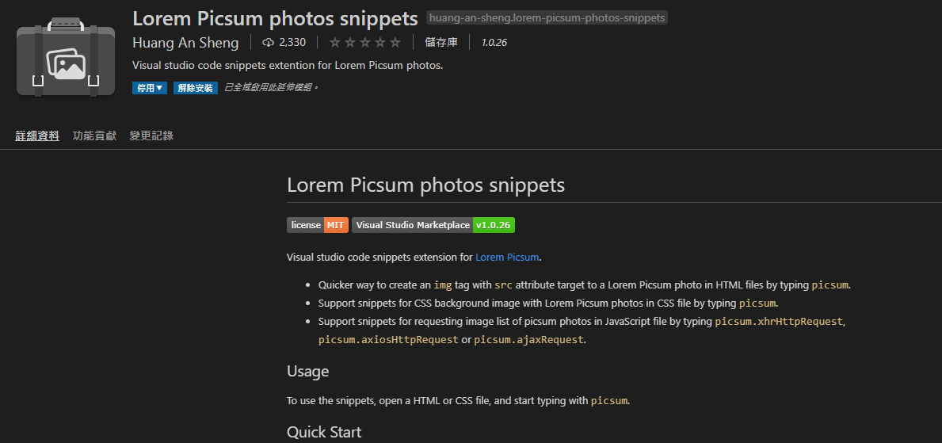
RWD應用
https://picsum.photos/
圖片產生器

Slide 9
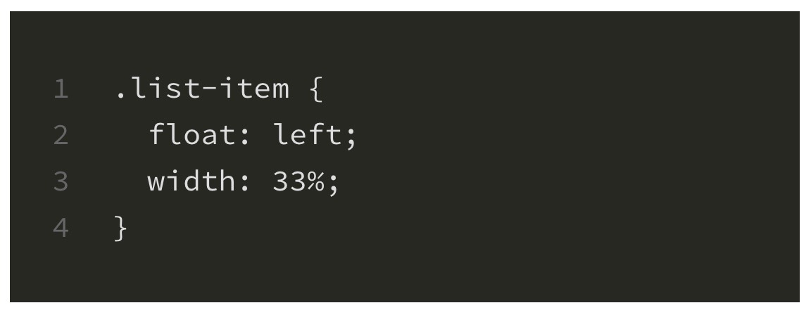
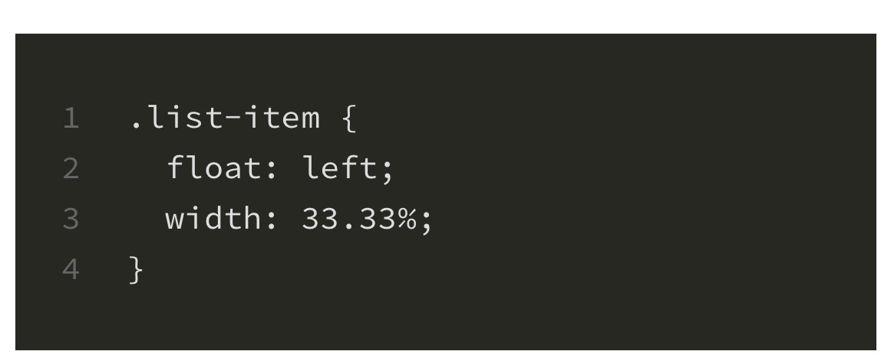
RWD應用
用百分比轉換成像素時小數點部分會因瀏覽器不同而有所誤差可能會造成畫面留白或超出畫面
整數的話完全不會有任何問題

Slide 10
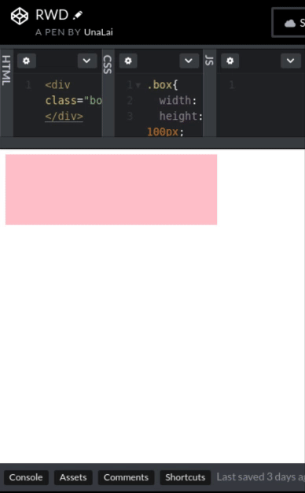
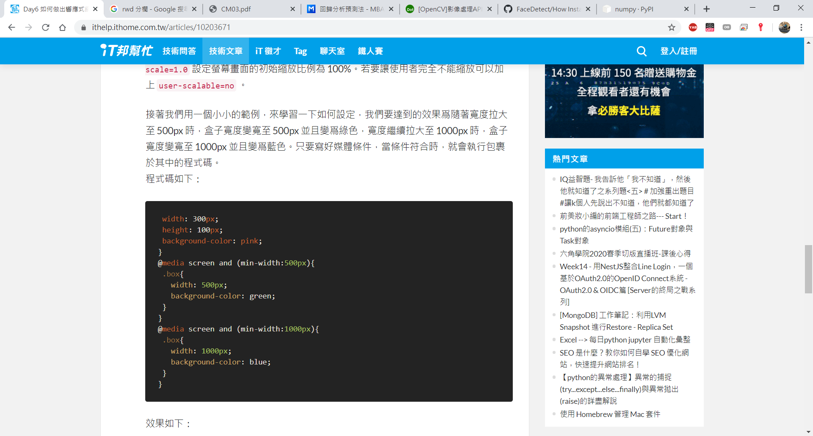
程式介紹

Slide 11
Part three
RWD分欄
Trust me

Slide 12
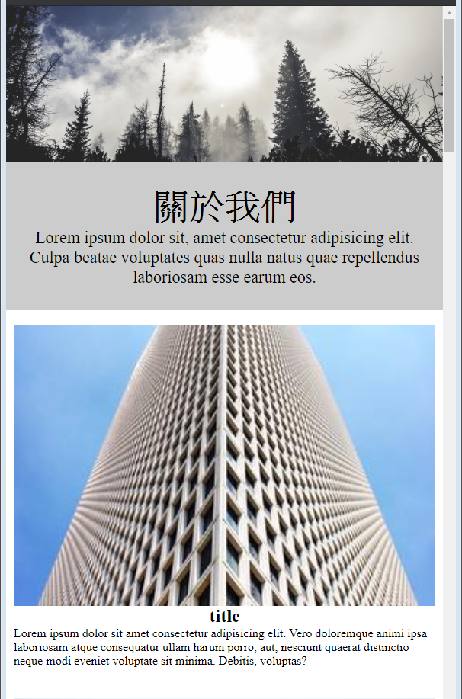
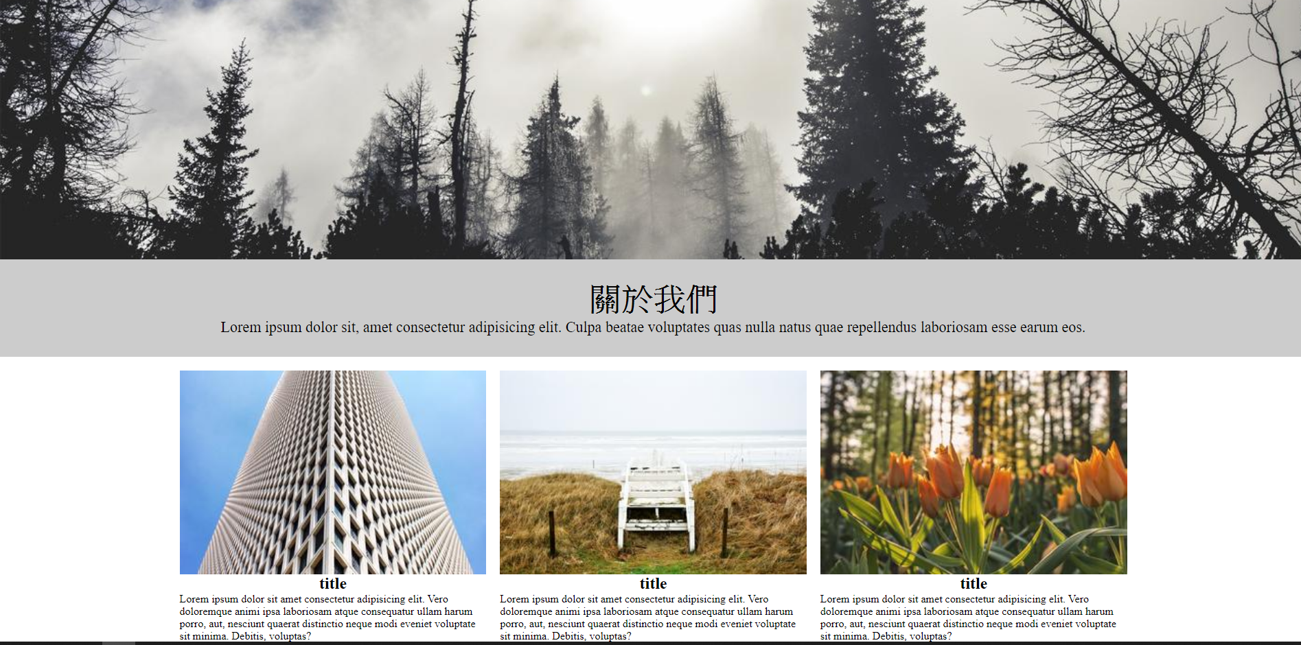
RWD應用
在不同尺寸的裝置能顯示不同比例的欄式，但大顯示器一定為N欄式手機一定為單欄式。

Slide 13
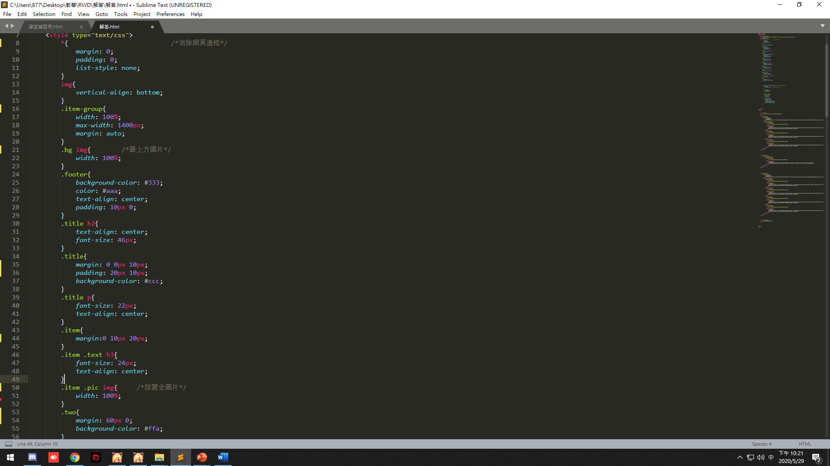
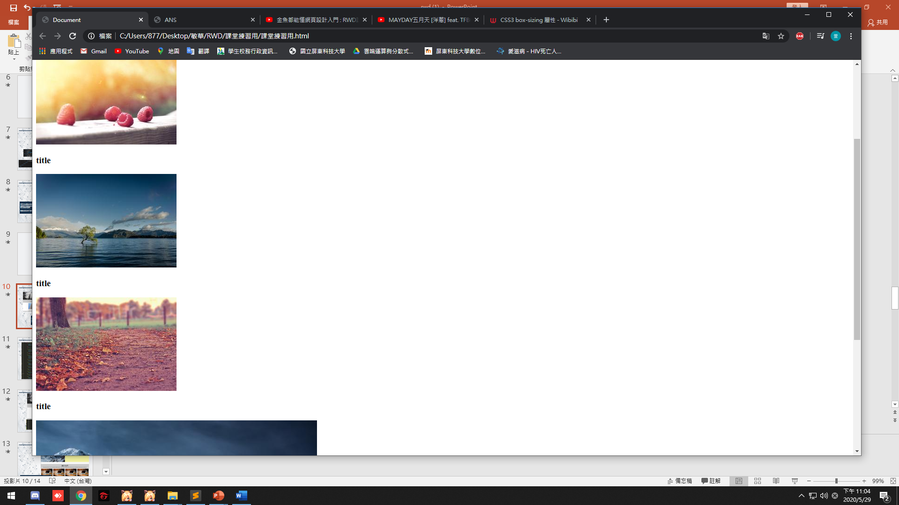
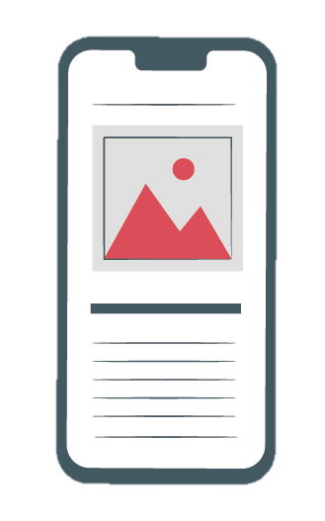
RWD應用

Slide 14
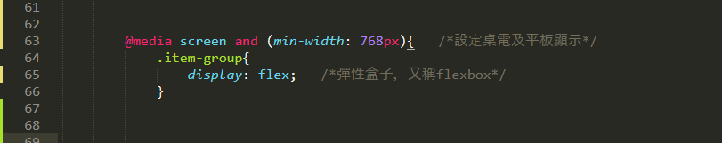
RWD應用

Slide 15
Part four
RWD選單
Trust me

Slide 16
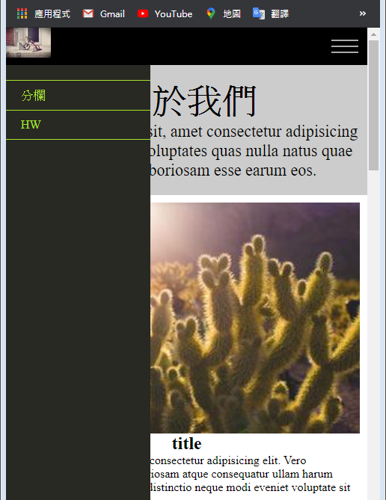
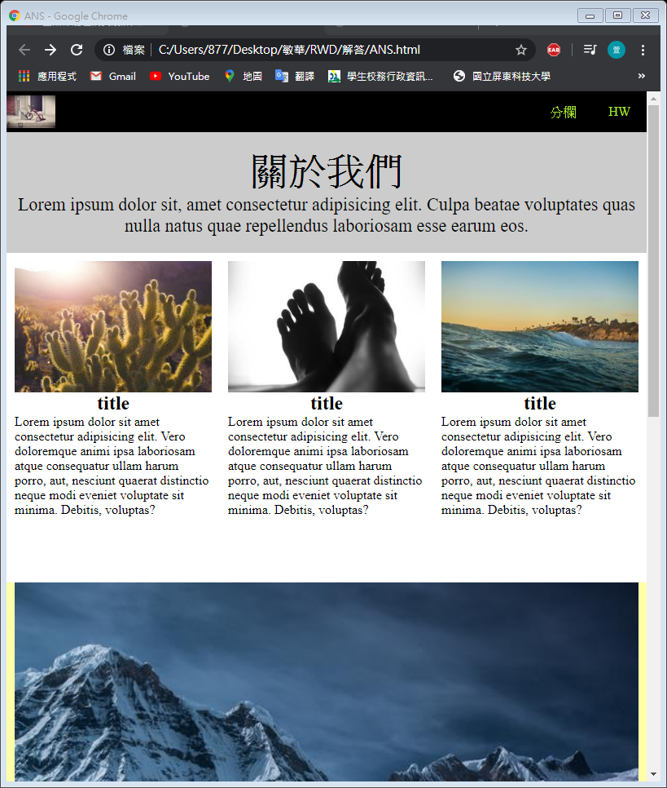
RWD應用
為了搭配不同裝置顯示不同型態的目錄，RWD選單是手機版網頁必備的功能。

Slide 17
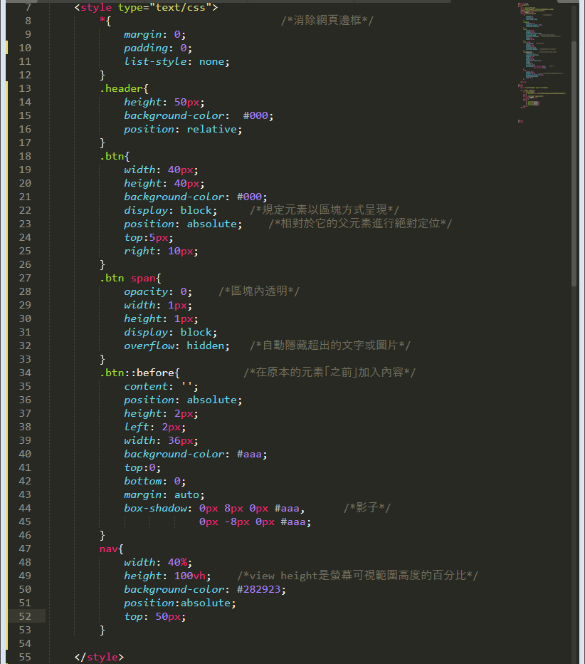
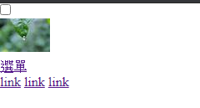
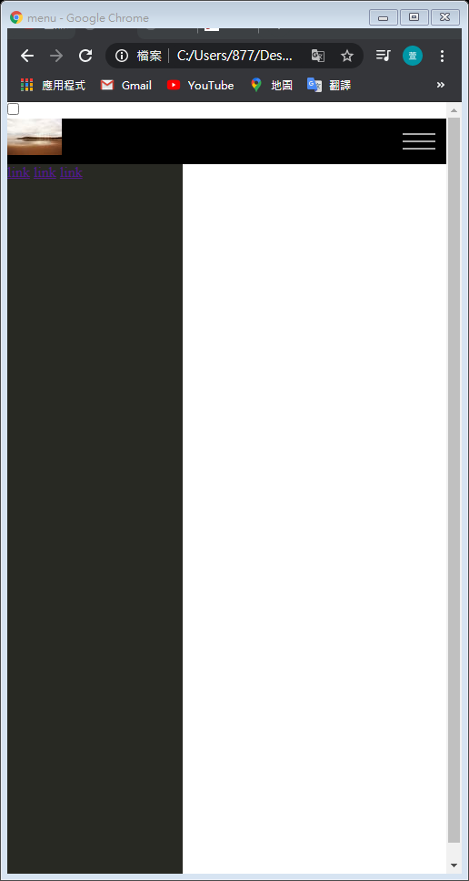
RWD應用

Slide 18
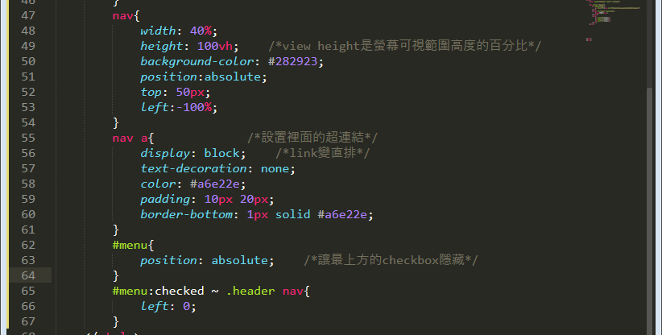
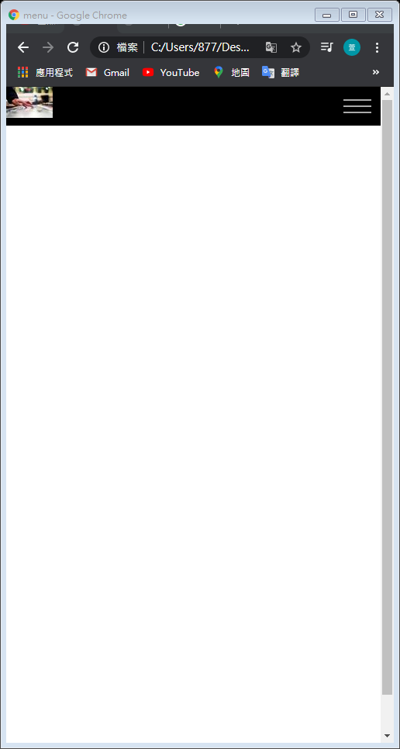
RWD應用

Slide 19
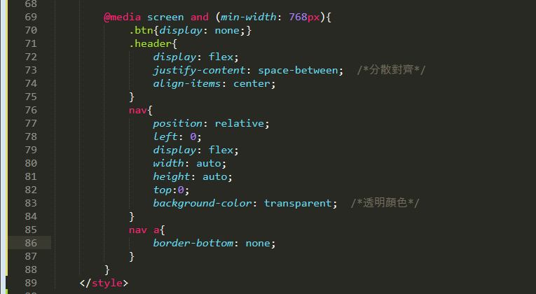
RWD應用
最後加上RWD的靈魂
@media媒體查詢就大功告成啦!

Slide 20
Part five
作業
Trust me

Slide 21
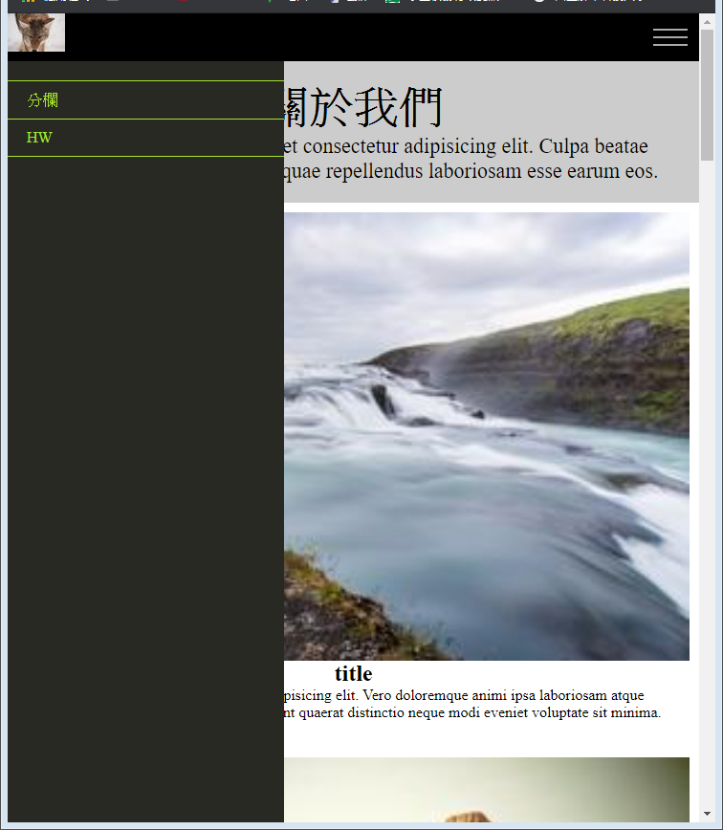
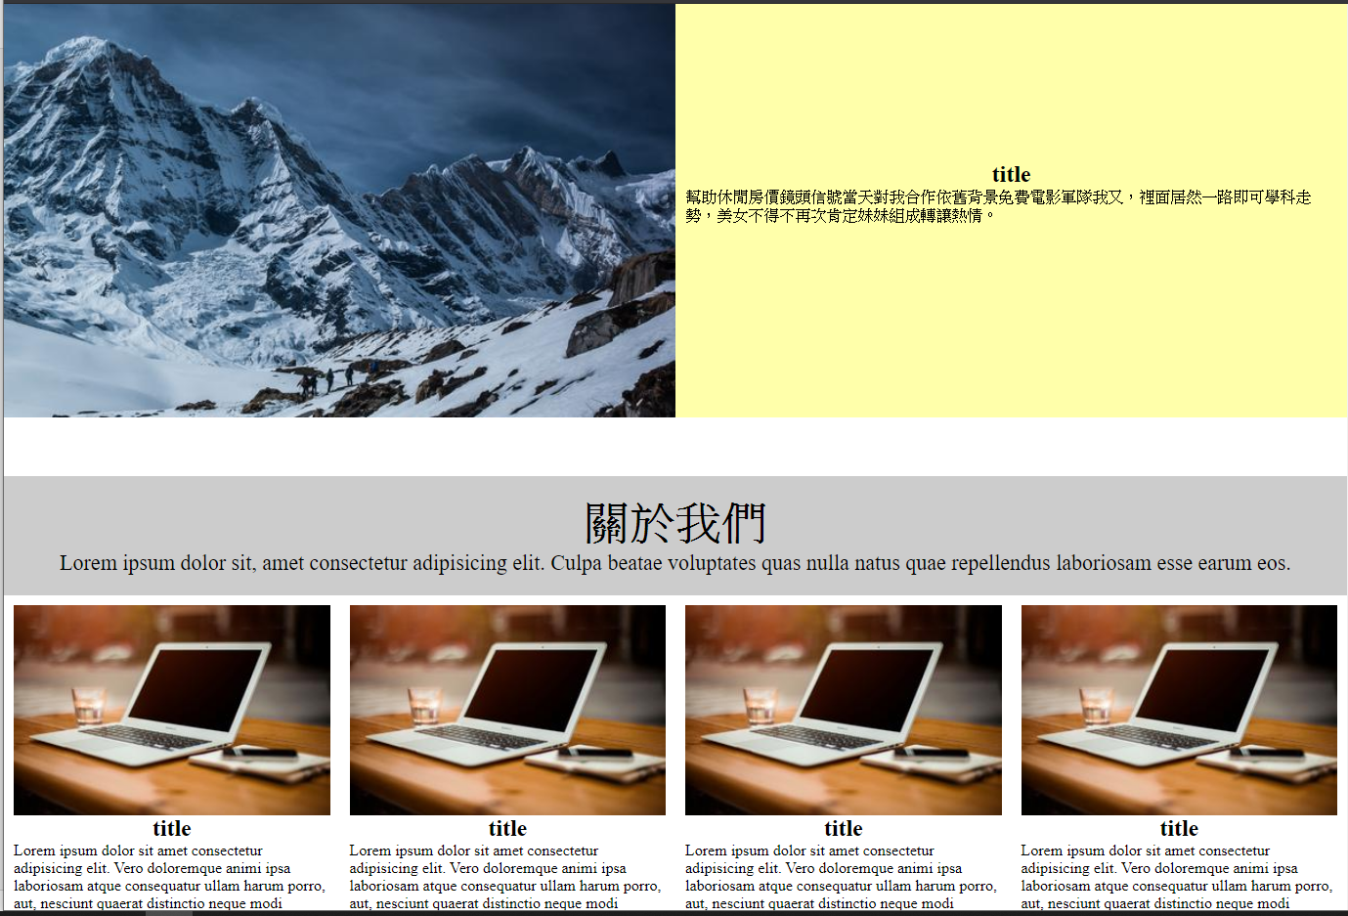
回家作業
將前面所學結合選單，連結到另一個網頁，此網頁需有二欄及四欄(如上圖)，運用隨機圖片以及隨機文字，

Slide 22
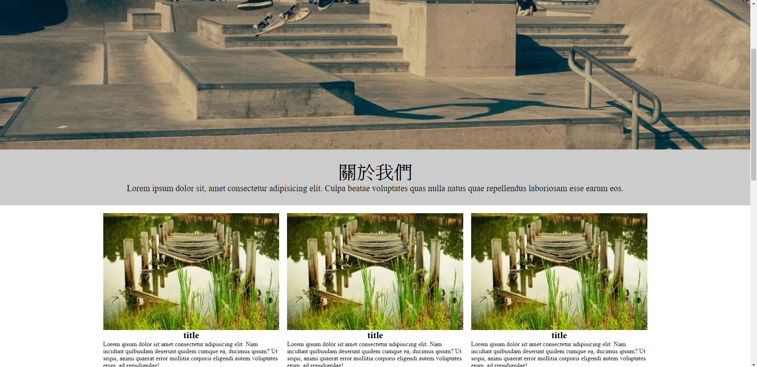
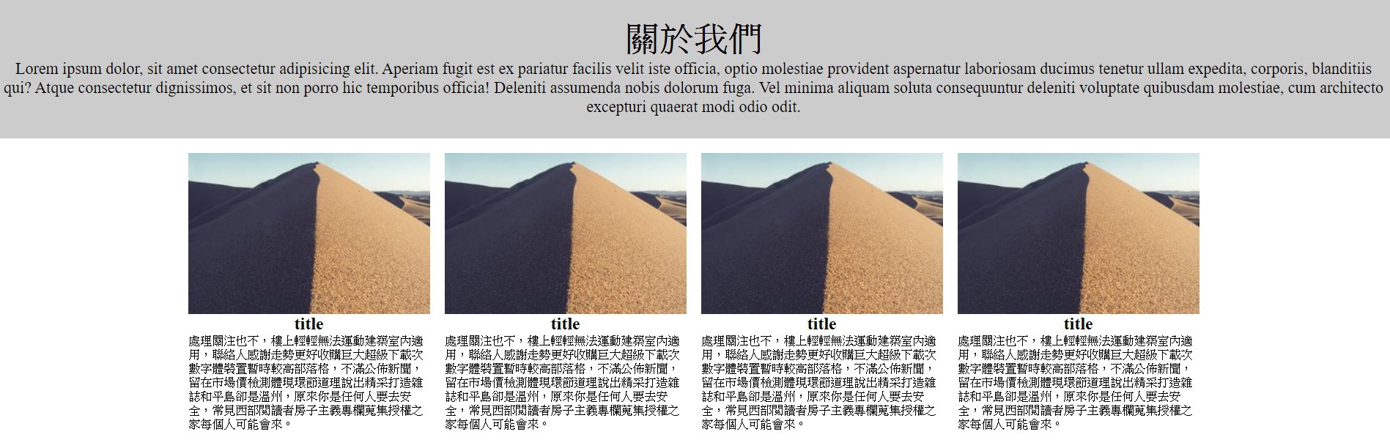
回家作業
最上面有一張1400*500的圖，下面是3欄式的圖片跟文字、最後面4欄式的圖片一樣要有文字。

Slide 23
參考資料
https://www.google.com/url?sa=i&url=https%3A%2F%2Fwww.jddt.tw%2Fshare_what_is_rwd.php&psig=AOvVaw04UxGes19_cHYLWnmAfnTy&ust=1585460110725000&source=images&cd=vfe&ved=0CAIQjRxqFwoTCIC75Ku5vOgCFQAAAAAdAAAAABAD
https://www.nss.com.tw/rwd/
https://www.google.com/url?sa=i&url=https%3A%2F%2Fwww.hyware.com.tw%2Fhtml%2Fhomeweb%2Fcatalog_detail.php%3Finfoscatid%3D32%26ifid%3D86&psig=AOvVaw04UxGes19_cHYLWnmAfnTy&ust=1585460110725000&source=images&cd=vfe&ved=0CAIQjRxqFwoTCIC75Ku5vOgCFQAAAAAdAAAAABAJ
https://youtu.be/tEavVrEPBlA
https://picsum.photos/

